Slide 1


Responsabilidad de gobierno en las asociaciones de laicos
Un servicio eclesial
Ficha de formación AIC
Octubre - noviembre 2023

Slide 2
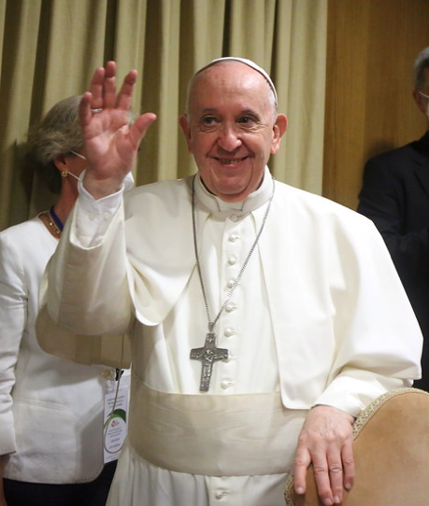
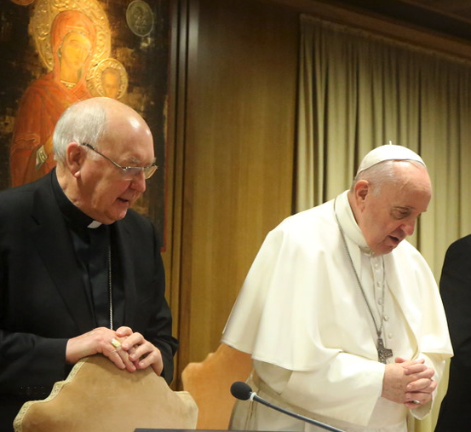
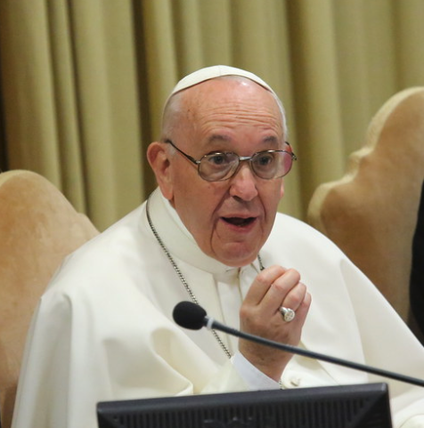
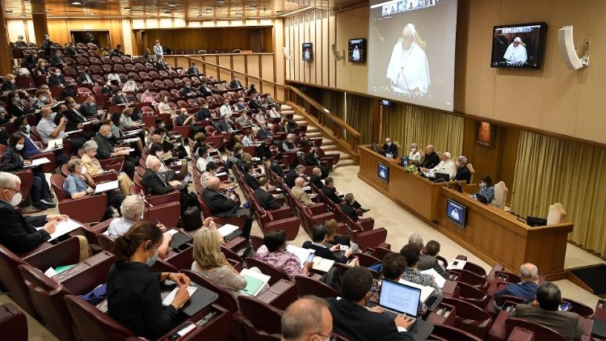
Contexto
Situaciones de abuso de las que se ha hecho eco el Dicasterio para los Laicos, la Familia y la Vida.
06/2021: nuevo Decreto General para promover la renovación de los órganos de gobierno de las asociaciones
09/2021 : Symposio ‘La responsabilidad de gobierno en las asociaciones de laicos. Un servicio eclesial’.
Oportunidad para reflexionar en el seno de la AIC
sobre el ejercicio de la autoridad desde una perspectiva eclesial
Vaticano 16/09/2021

Slide 3
Misión eclesial de las asociaciones de laicos
  Vivir y hacer fructificar los carismas
  Ser una fuerza misionera y un presencia profética
  Construir el futuro del santo pueblo fiel de Dios
  Utilizar los dones recibidos para conseguir los fines que nos son propios y por el bien de nuestros miembros

Slide 4
Gobernanza y llamada a servir
Servidores del Señor y de nuestros hermanos
Noción de servicio:
    Servicio a la persona
    Servicio al carisma
    Servicio a la misión

Slide 5
Gobernanza al servicio del carisma
  Carisma = don suscitado por el Espíritu Santo
  Carisma del fundador -> carisma colectivo
  Miembros guardianes corresponsables del carisma continuamente vivido y revitalizado -> maduración constante
  Presidente y Consejo Directivo = primeros servidores del carisma colectivo
  Un carisma por transmitir (oración, estatutos, Jesús en el centro)

Slide 6

Gobernanza al servicio del carisma
              “ Cada uno, allí donde el Señor lo ha puesto, está llamado a hacerlos crecer y fructificar, confiado en que es Dios quien obra todo en todos. (…) el Espíritu Santo (…) actúa en la vida de cada asociación.”
(Papa Francisco)

Slide 7
Obstáculos para una buena gobernanza:
  El deseo de poder
  La deslealtad

Slide 8
Gobernanza y ejercicio de la autoridad en la Iglesia
  Autoridad para permitir el crecimiento de la comunidad
  Exigencia de discernimiento permanente y con perspectiva
  Guardar el equilibrio entre exceso de poder y falta de gobierno
  Aparición de tensiones a veces inevitables -> gestionar con
  discernimiento, en cohesión con nuestra misión eclesial

Slide 9
Gobernanza e invitación a aceptar los cambios
  Para mejorar
    Reflexionar juntos para encarnar el carisma en situaciones nuevas
    Prever una alternancia en los puestos de gobierno
  Para preparar el futuro
    Aprender a escuchar y a discernir, estar disponible para un encuentro con el Señor y para una conversión personal constantes

Slide 10
Gobernanza y limitación de mandatos
  Para promover una renovación sana de los órganos de gobierno
  Para evitar las apropiaciones que han dado lugar a violaciones y abusos en el pasado
    Modificación de los estatutos de la AIC para cumplir con algunos nuevos requisitos

Slide 11
CONCLUSION
Plantamos las semillas de lo que se desarrollará cuando ya no estemos aquí
Es importante aprender a retirarse y fomentar la renovación de los equipos
Es necesario formar a todos los voluntarios AIC en el gobierno como servicio eclesial teniendo en cuenta la realidad de la Iglesia de hoy:
      -> Para poder confiarles más tarde responsabilidades
      -> Para que contribuyan a poner en marcha una buena junta directiva
¡Se nos invita a todos a vivir y transmitir el espíritu del Decreto General
a todos los niveles de la asociación!

Slide 12

CONCLUSION
Nuestra misión como Consejo Directivo
= preparar el futuro

Slide 13
¡Nuestro lugar en la Iglesia, como laicos, es esencial!
‘‘El trabajo que realizan los laicos es enorme, sobre todo desde el Vaticano II.’’
‘‘ ¡Sin los laicos la Iglesia hoy no existiría! Son ellos las que la hacen progresar, los que hacen avanzar el desarrollo de los programas sociales, de educación…”
Cardenal Farrell,
Prefecto del Dicasterio para los Laicos, la Familia y la Vida,
Vaticano, 16 de septiembre de 2021

Slide 14
Preguntas para la reflexión en grupo
¿Qué es lo que más ha llamado vuestra atención?
¿Cuáles son las principales dificultades relacionadas con la gobernanza que encuentra en su grupo/asociación?
¿Qué formación en materia de buen gobierno ofrecen a las voluntarias de su asociación?

Slide 15
Preguntas para la reflexión en grupo
¿Cómo nos podemos asegurar de que las personas contratadas por las asociaciones AIC trabajan en condiciones decentes? Si es necesario, ¿qué podemos hacer para mejorar sus condiciones de trabajo?
¿Qué más podríamos hacer para difundir el espíritu del Decreto en el seno de nuestra asociación y favorecer la renovación de los responsables de equipo como lo pide el Dicasterio?

